Slide 1
Revisando...

Slide 2
Pirâmide populacional
Representação gráfica da estrutura de uma população segundo idade e sexo

Slide 3
Video
https://www.youtube.com/watch?v=jbkSRLYSojo

Slide 4
Pirâmides populacionais do Brasil em anos censitários
70 e mais
65 a 69
60 a 64
55 a 59
50 a 54
45 a 49
40 a 44
35 a 39
30 a 34
25 a 29
20 a 24
15 a 19
10 a 14
5 a 9
0 a 4
Fundação IBGE . Disponível em: http://www.ibge.gov.br

Slide 5
Pirâmides populacionais do Brasil em anos censitários
70 e mais
65 a 69
60 a 64
55 a 59
50 a 54
45 a 49
40 a 44
35 a 39
30 a 34
25 a 29
20 a 24
15 a 19
10 a 14
5 a 9
0 a 4
Fundação IBGE . Disponível em: http://www.ibge.gov.br

Slide 6
Pirâmides populacionais do Brasil em anos censitários
70 e mais
65 a 69
60 a 64
55 a 59
50 a 54
45 a 49
40 a 44
35 a 39
30 a 34
25 a 29
20 a 24
15 a 19
10 a 14
5 a 9
0 a 4
Fundação IBGE . Disponível em: http://www.ibge.gov.br

Slide 7
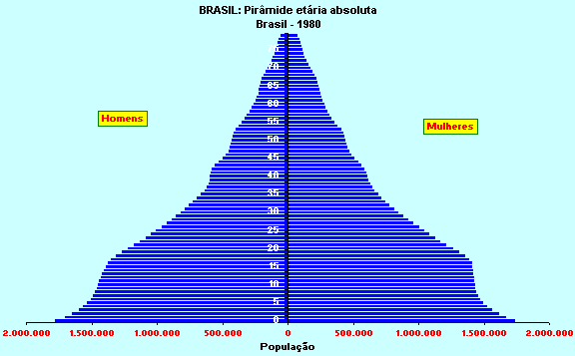

Slide 8
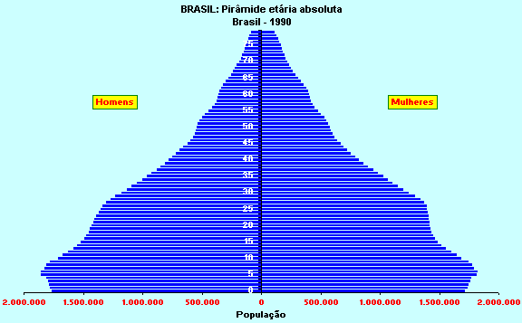

Slide 9
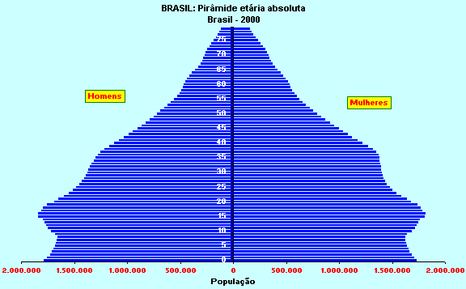

Slide 10
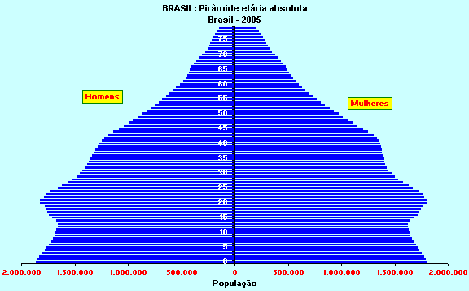

Slide 11
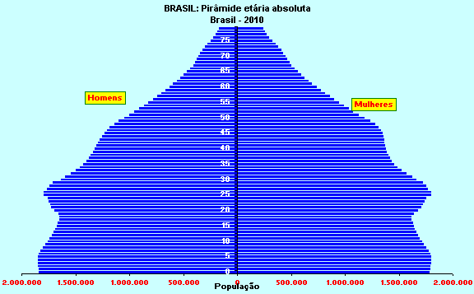

Slide 12
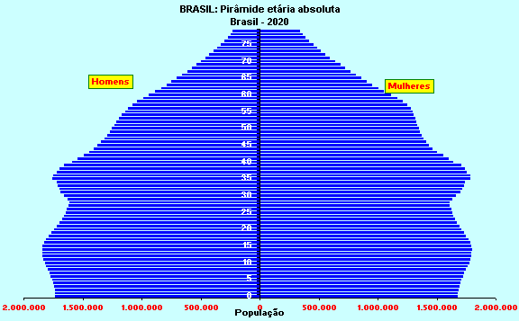

Slide 13
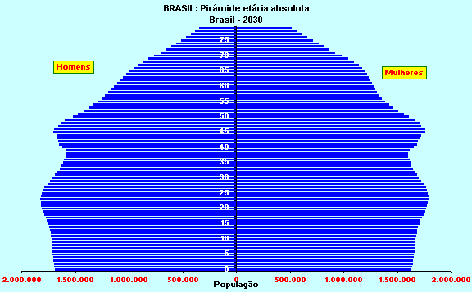

Slide 14
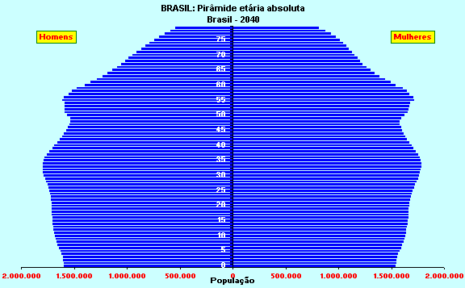

Slide 15
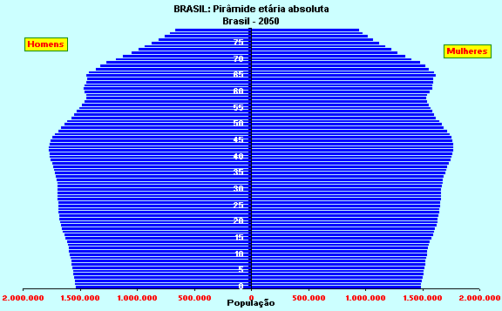

Slide 22
Taxa de fecundidade geral*, Brasil, 1950 a 2050
* Nº médio de filhos por mulher
Fonte: IBGE

Slide 23
TAXA DE FECUNDIDADE TOTAL POR UF -
BRASIL, 2010
1,6
1,7
1,8
1,92,0
2,1
2,2
2,5
2,6
2,8
MG - RS - SC - RJ
SP - PR – ES - DF - GO
RN - CE - BA – PE
PI - PB - SE - MT - MS
RO – AL
TO
PA - MA
AP
RR - AM
AC
⇒
BRASIL: 1,82
Fonte: RIPSA. IDB 2011.

Slide 24
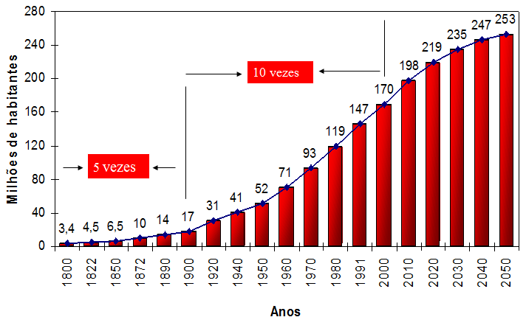
Evolução da população brasileira 1800-2050
Fonte: IBGE (2002) e ONU – http://esa.un.org/unpp.
Ref.: Alves, J. E. Crescimento econômico, estrutura etária e as oportunidades dos Bônus Demográficos no Brasil , 2007.

Slide 25
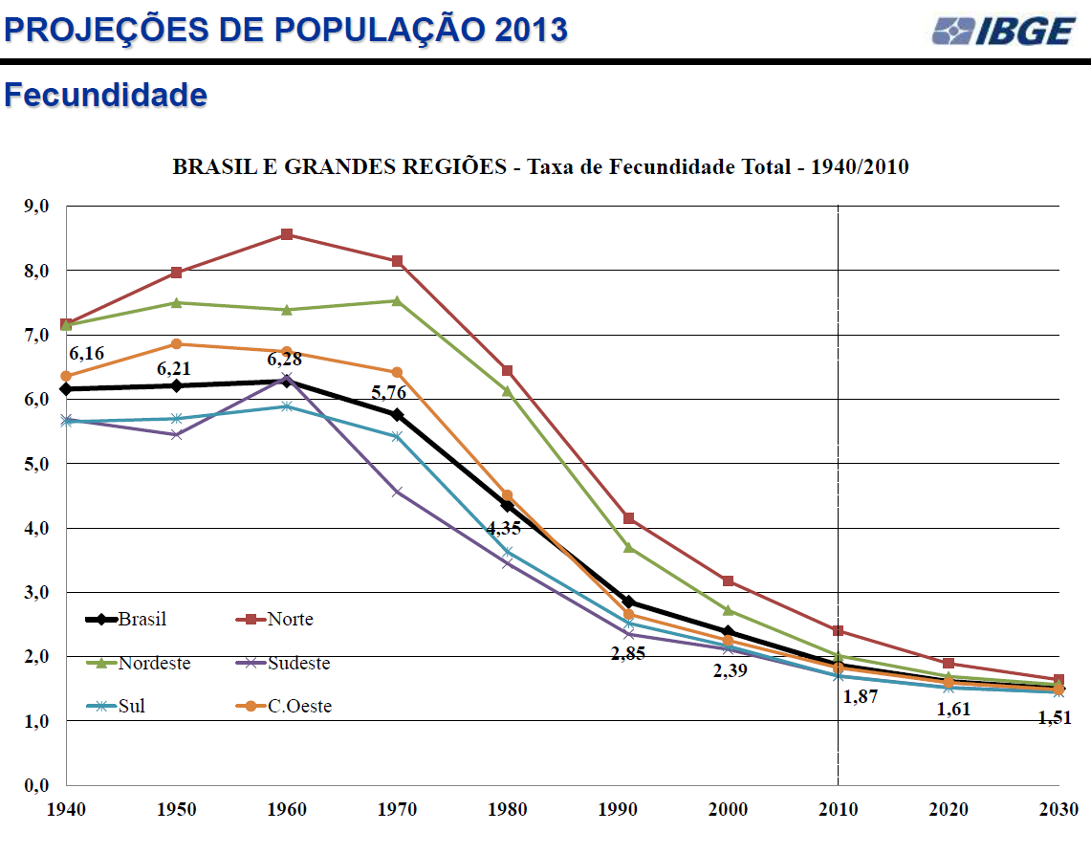

Slide 26
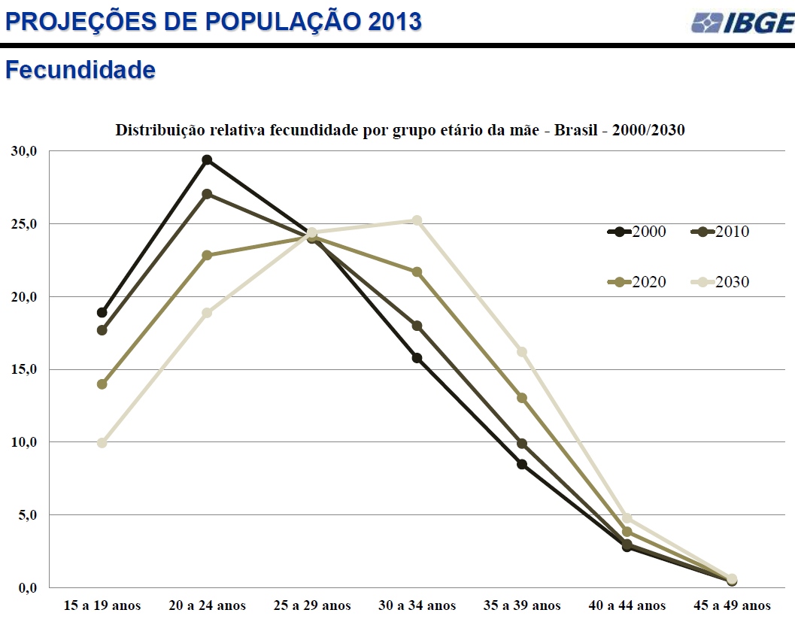

Slide 27
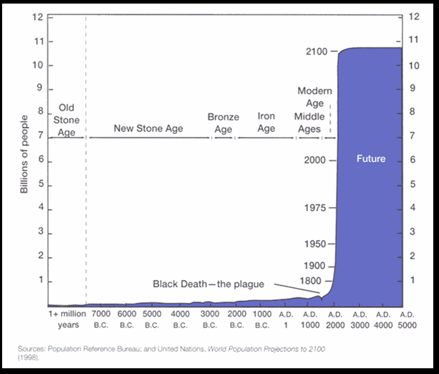
Gráfico – Crescimento da População Mundial
Fonte: United Nations. Population Reference Bureau 1998

Slide 28
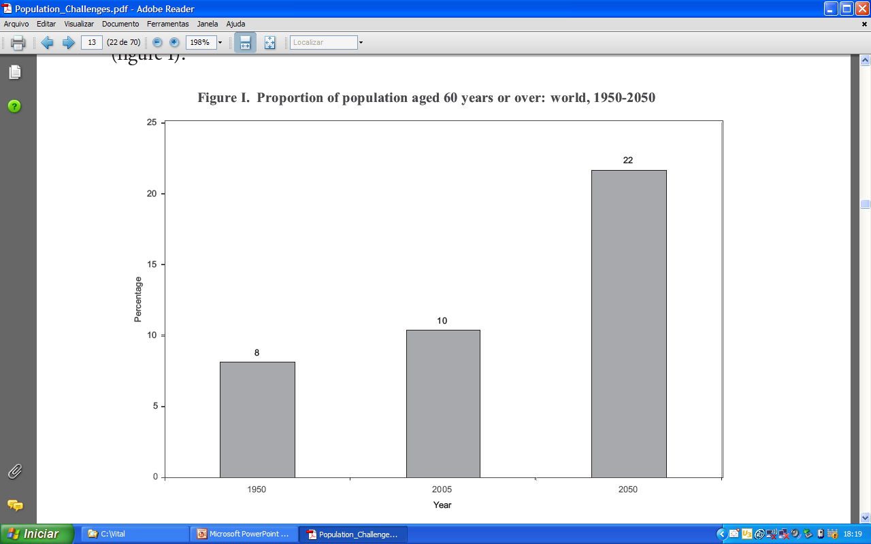

Slide 29
Notes:
29

Slide 30
IDADE MÉDIA DA POPULAÇÃO, BRASIL 1965 A 2010
Em anos
Fonte: Nações Unidas

Slide 31
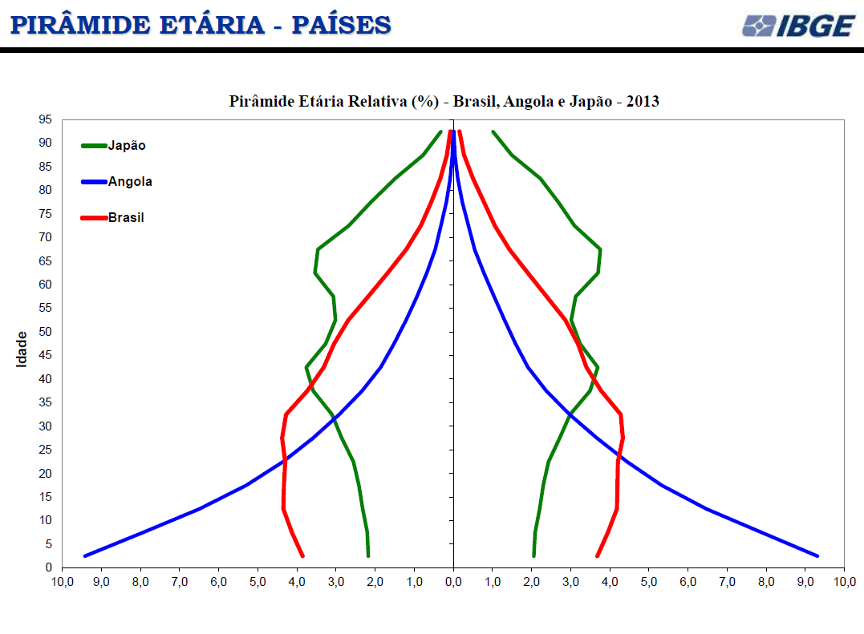

Slide 32
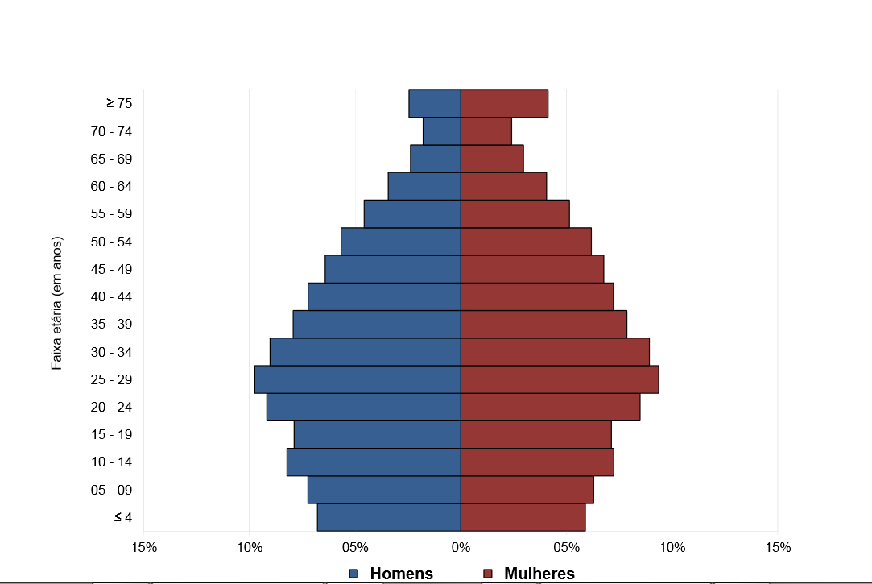
Pirâmide populacional Município de São Paulo, 2010
Fonte: SMS-SP/IBGE

Slide 33
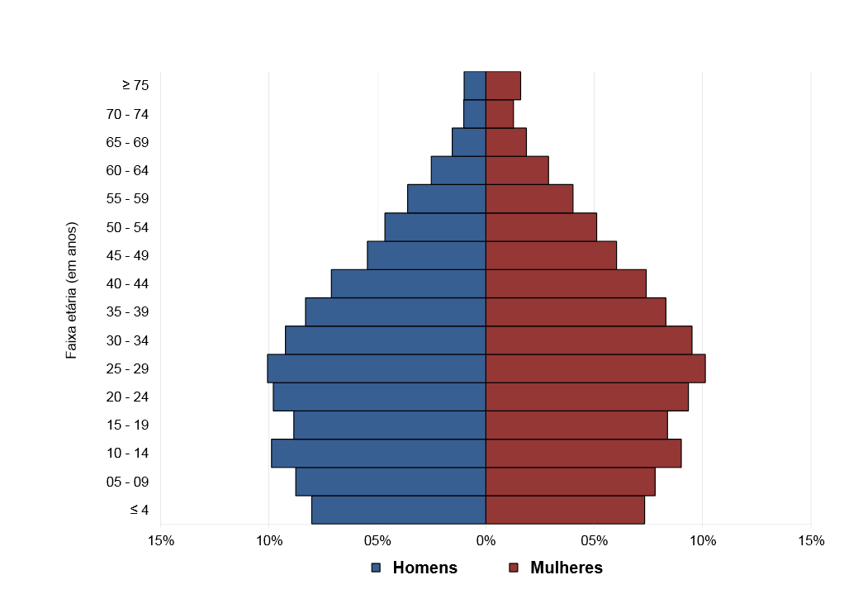
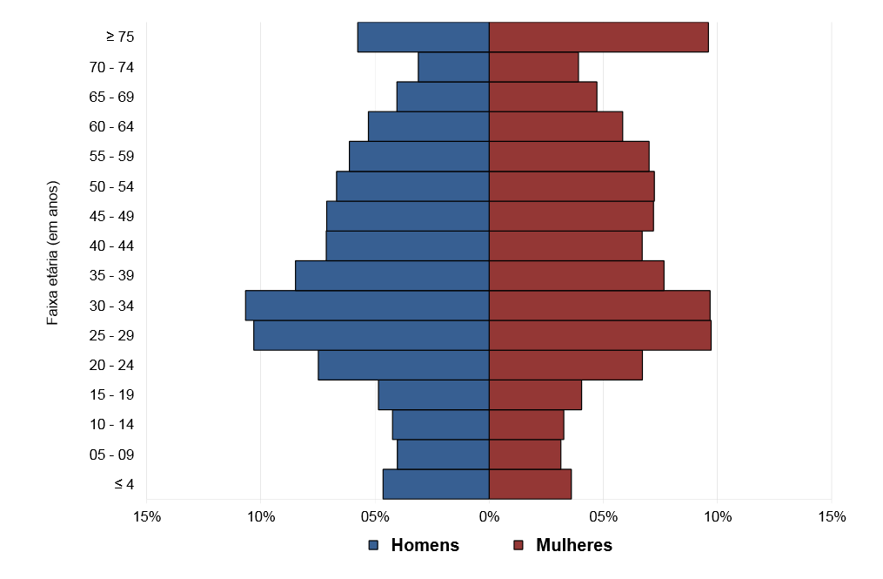
Pirâmide populacional, 2010
CRS Pinheiros
CRS M’Boi Mirim
Fonte: SMS-SP/IBGE

Slide 34
E a transição epidemiológica?

Slide 35
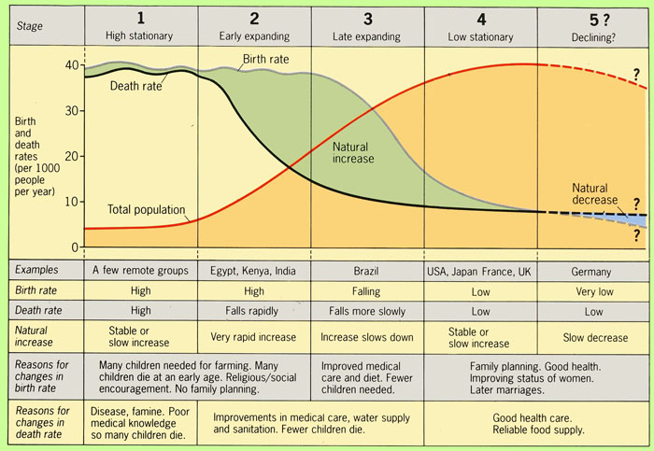
Transição Epidemiológica- Brasil

Slide 36
Transição Epidemiológica- Brasil

Slide 37
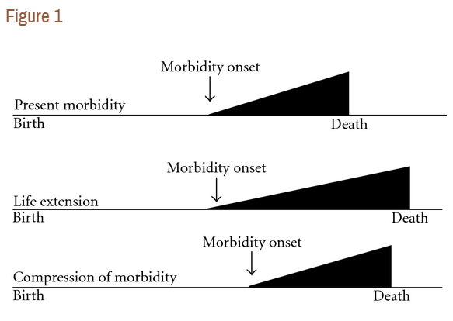
Compressão da morbidade
https://www.ncbi.nlm.nih.gov/pmc/articles/PMC3163136/

Slide 38
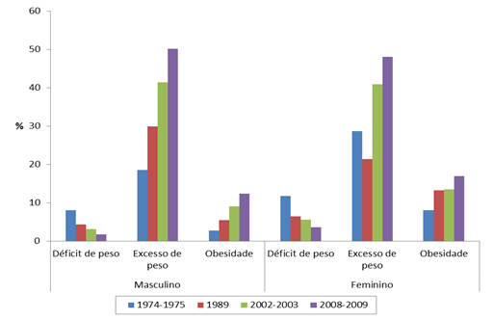
Evolução do estado nutricional da população de 20 e mais anos de idade, por sexo. Brasil, 1974-1975, 1989, 2002-2003 e 2008-2009.
Fonte: IBGE – POF 2008-2009

